Slide 1
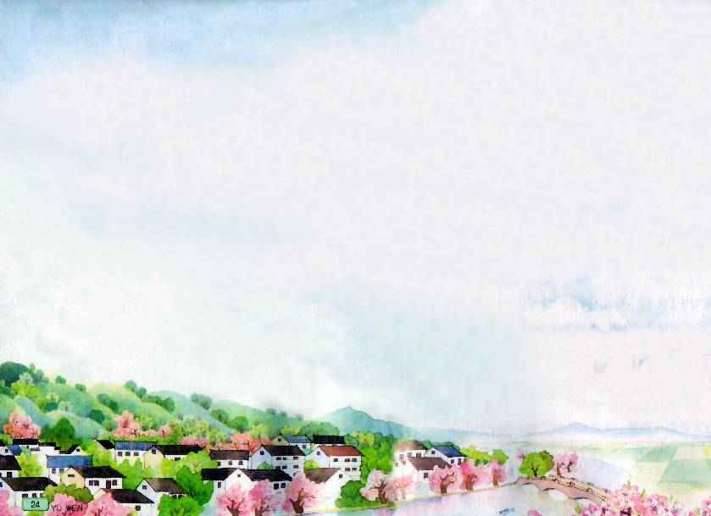
月 亮 湾
执教 扬州市邗江实验学校 邱凤莲

Slide 2
rào pō yìng càn làn
绕 着 山 坡 倒 映 灿 烂
zhāo liú huǎn
朝 霞 流 水 桃 花 缓 缓 地
不 时 飘 来 绿油油 轻轻的

Slide 3
绕 着 山 坡 倒 映 灿 烂
朝 霞 流 水 桃 花 缓缓地
不 时 飘 来 绿油油 轻轻的

Slide 4
我的家在月亮湾，月亮湾是个美丽的村子。

Slide 5
小河
→河上
→河里
→河岸
→农田

Slide 6
小河
→河上
→河里
→河岸
→农田

Slide 7
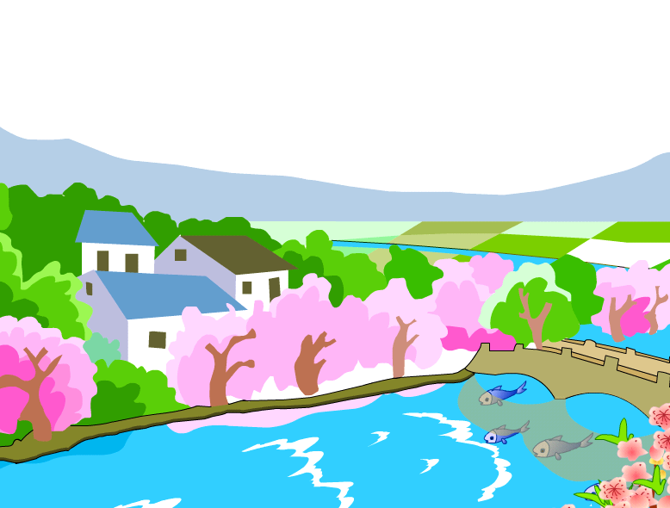
村子的前面有一条月牙一样的小河，河上有一座石桥。
月牙一样

Slide 8
河水绕着村子缓缓地流着，一群
群鱼儿在河里游来游去。

Slide 9
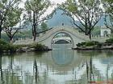
清清的河水倒映着小桥、绿树和青山。

Slide 10
清清的河水倒映着小桥、绿树和青山。
河水倒映着小桥、绿树和青山。

Slide 11
清清的河水倒映着小桥、绿树和青山。

Slide 12

河岸上长着许多桃树。春天，树上
开满了桃花，远远望去，像一片灿烂的
朝霞。

Slide 13
河岸上长着许多桃树。春天，树上
开满了桃花，远远望去，像一片灿烂的
朝霞。

Slide 14



Slide 15
河岸上长着许多桃树。春天，树上
开满了桃花，远远望去，像一片灿烂的
朝霞。

Slide 16
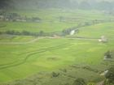
过了桥，是一片绿油油的农田。

Slide 17

村子的前面有一条月牙一样的小河，河上有一座石桥。河水绕着村子缓缓地流着，一群群鱼儿在河里游来游去。清清的河水倒映着小桥、绿树和青山。河岸上长着许多桃树。春天，树上开满了桃花，远远望去，像一片灿烂的朝霞。过了桥，是一片绿油油的农田。

Slide 18
村子的前面有一条月牙一样的小河，河上有一座石桥。河水绕着村子缓缓地流着，一群群鱼儿在河里游来游去。清清的河水倒映着小桥、绿树和青山。河岸上长着许多桃树。春天，树上开满了桃花，远远望去，像一片灿烂的朝霞。过了桥，是一片绿油油的农田。

Slide 19

村子的后面是山。山坡上有一片
茶树。茶园里不时飘来采茶姑娘欢
快的笑声。

Slide 20
请你来做小导游，把这美丽的地方介绍给大家！

Slide 21


Slide 22

1.描红。抄写生字词语。
2.练习有感情地背诵课文。
3.你的家乡哪儿最美？课后把它画下来，再做个家乡的小导游，向同学们作介绍。

